Slide 1
Battle ships
Met unity & C#
Door: Joël en Daan

Slide 2
Inhoud
Ons idee
Uitvoering
Benodigdheden
Haalbaarheidsonderzoek

Slide 3
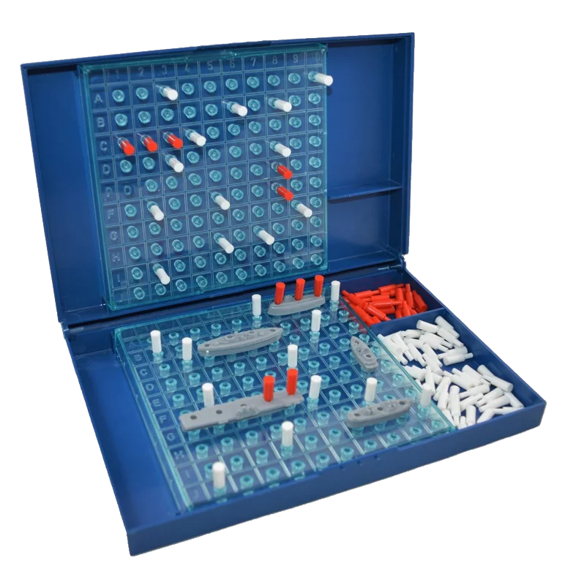
Ons idee
Unity & C#
De battleships basics
Documentatie
AI (misschien)
Twee spelers twee laptops (misschien)

Slide 4
Uitvoering
Code met unity & C#
Graphics met Photoshop
Op school & thuis

Slide 5




Benodigdheden
Unity
Photoshop
Visual studio
2 laptops
GitHub / Git Kraken
Trello
Word
Powerpoint

Slide 6
Haalbaarheidsonderzoek
Benodigdheden
Voorkennis
Vergelijking

Slide 7
Fin

